Slide 1




Игра по информационной безопасности в Telegram
Мельников Илья, ученик 10 А класса
МБОУ «СОШ с УИОП №66» г. Кирова

Slide 2
Актуальность и обоснование проблемы
рост числа угроз информационной безопасности
дефицит кадров в ИТ-отрасли
необходимость профориентационной работы
Данные взяты с сайта компании
Positive Technologies
https://www.ptsecurity.com/ru-ru/research/analytics/kak-izmenilis-ataki-na-rossiyskie-kompanii-za-dva-goda/#id1

Slide 3
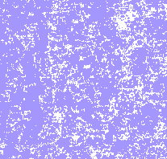


Цель и задачи проекта
Цель – разработка онлайн-игры по информационной безопасности, в рамках которой ученики познакомятся с видами угроз и атак на информационную безопасность, а также методами их раскрытия и профилактики.
Задачи:
Разработать сюжет, игровую динамику и механики, подобрать задания.
Выбрать средство разработки онлайн-игры.
Реализовать и протестировать онлайн-игру.

Slide 4
Показатели успешности реализации проекта
Прохождение игры учениками профильных классов школы (100%)
Привлечение 30% учащихся непрофильных 8-11 классов к прохождению игры.
Прохождение до конца игры по крайней мере 50% участников.
Выполнение всех заданий по крайней мере 50% участников.
Привлечение участников из других образовательных организаций после презентации широкому кругу лиц.

Slide 5
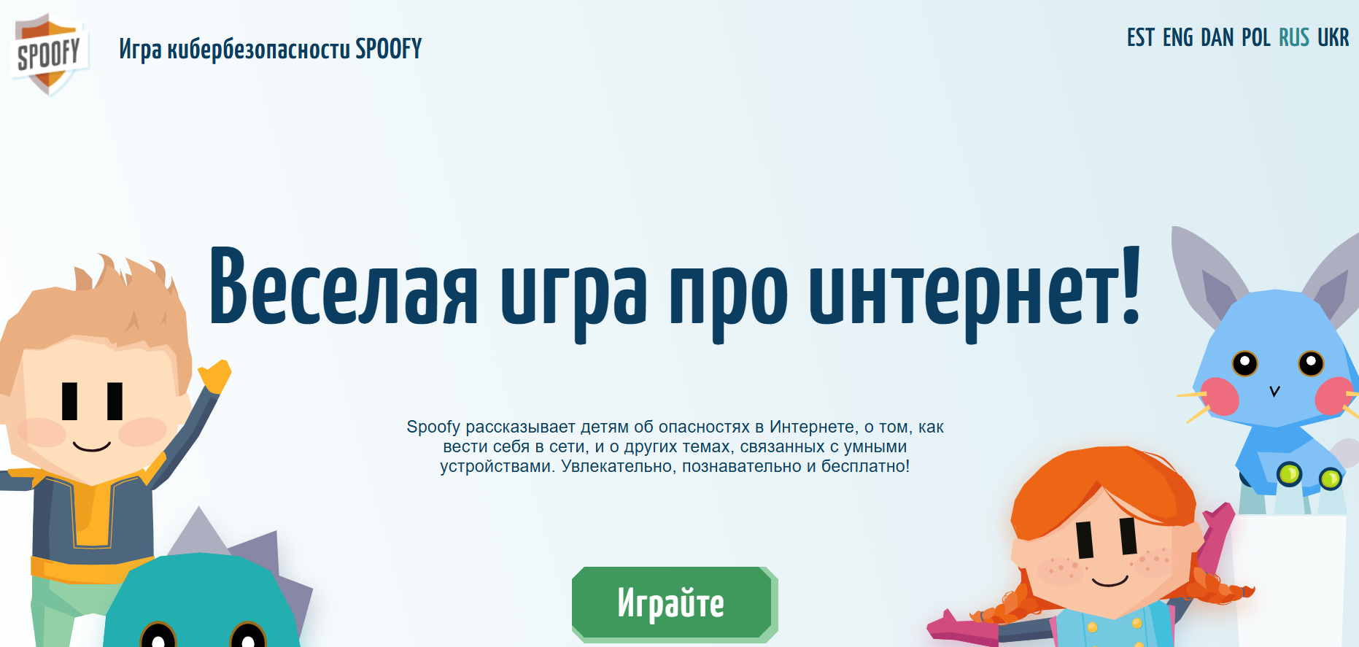
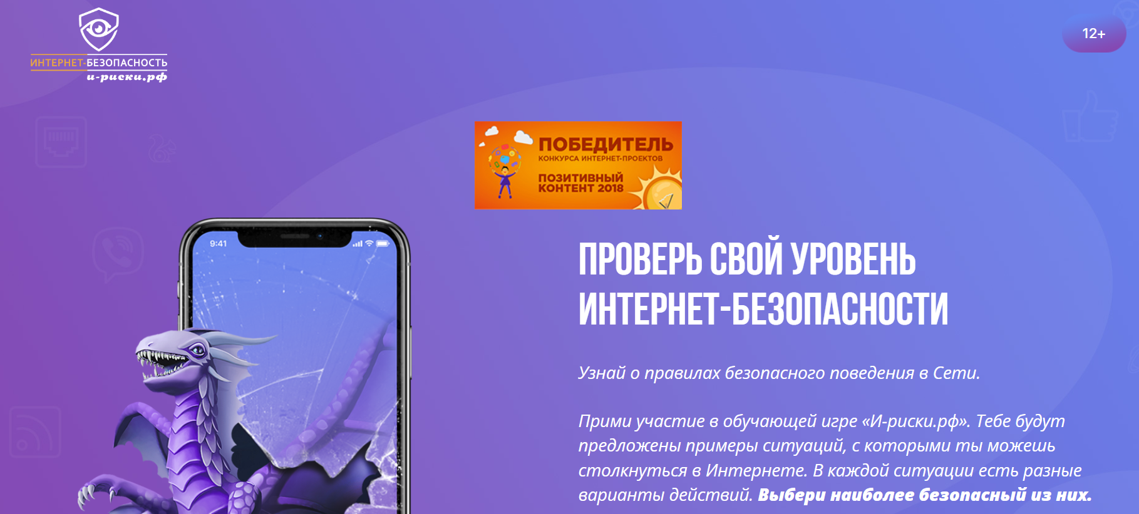
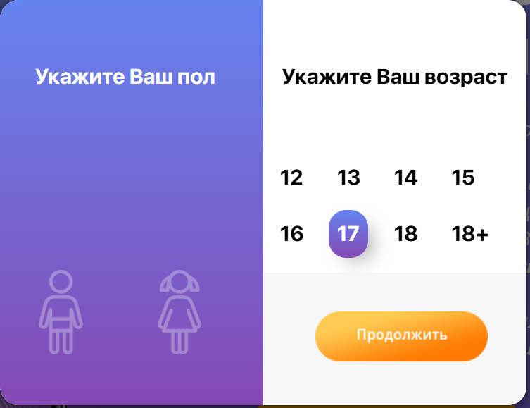
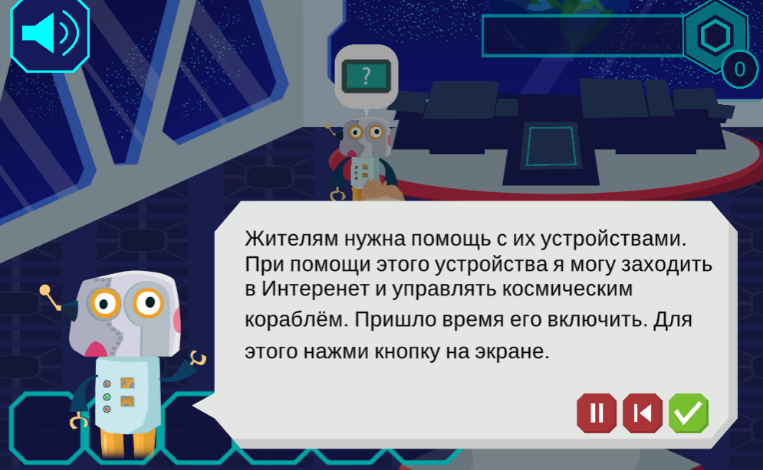
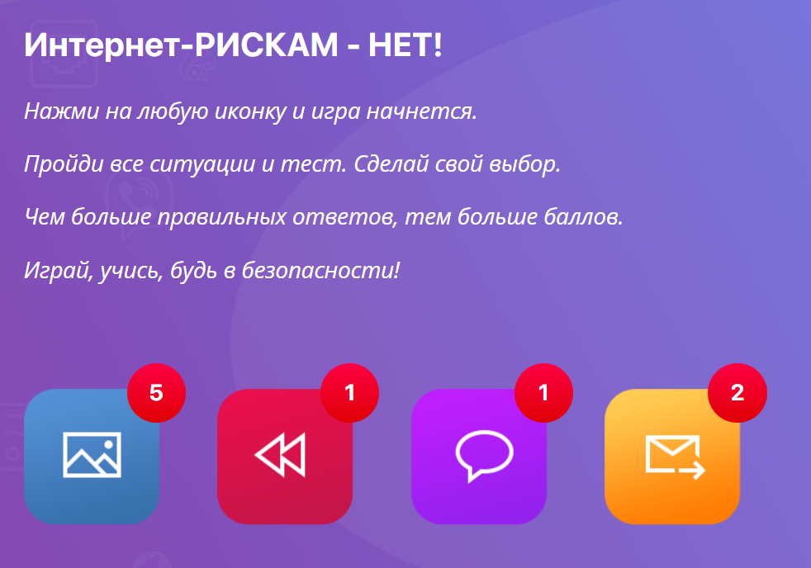
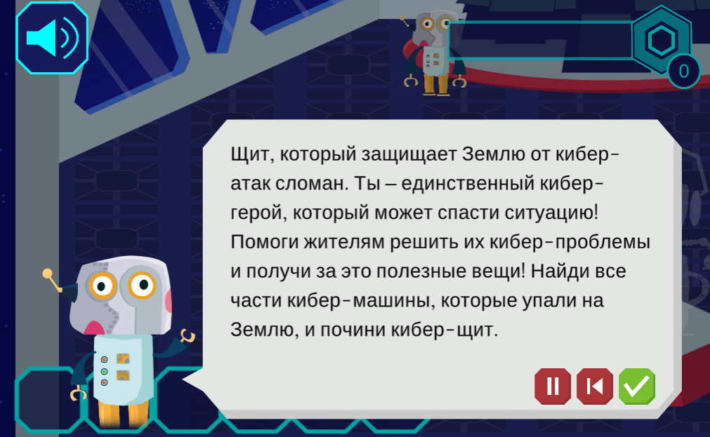
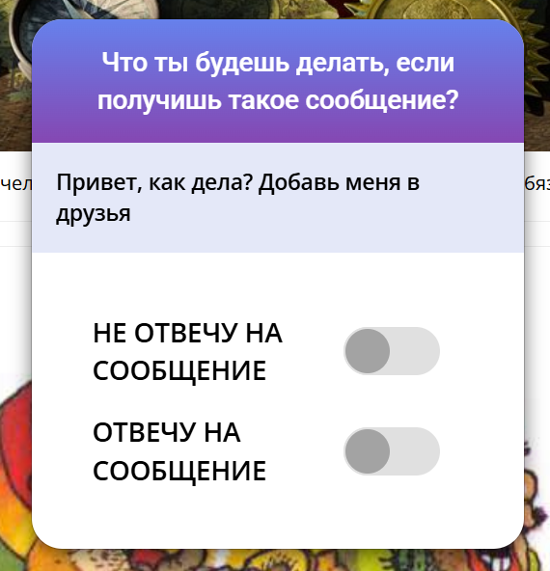
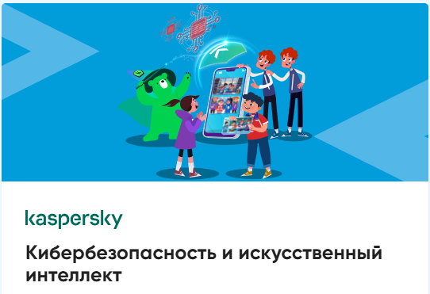
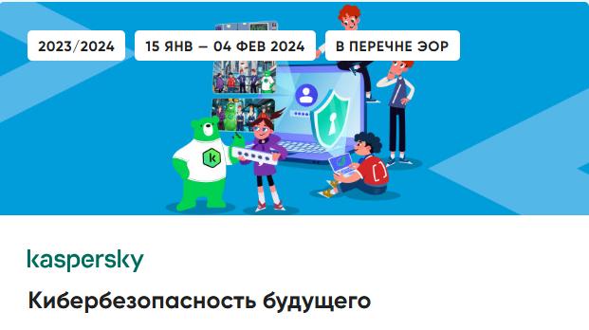

Обзор аналогов
❶
❷
❸
❹

Slide 6

Требования к проекту
Возраст участников: учащиеся 8-11 классов
Интерфейс игры должен быть простым и понятным.
Игра должна быть доступна на мобильных устройствах
Игра должна обеспечивать сохранение прогресса учеников

Slide 7
Обоснование выбора инструментария разработки
.

Slide 8
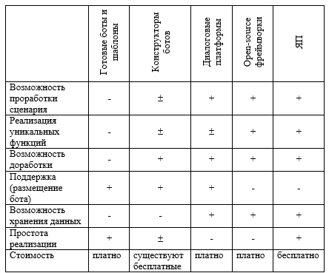
Обоснование выбора инструментария разработки
Готовые боты и шаблоны
Конструкторы ботов
Диалоговые платформы
Open-source фреймворки
Языки программирования
.

Slide 9
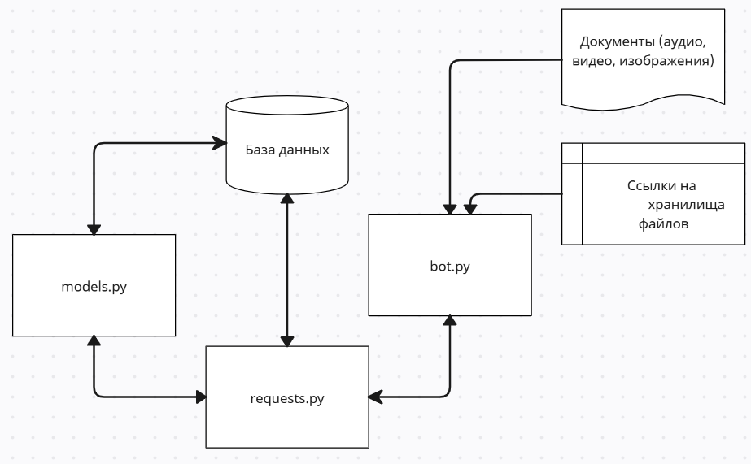
Структура проекта
.

Slide 10
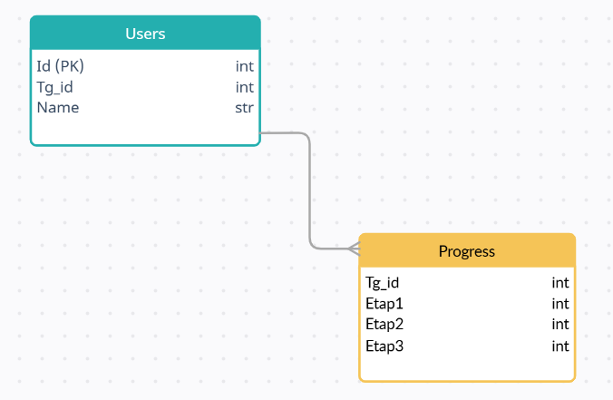
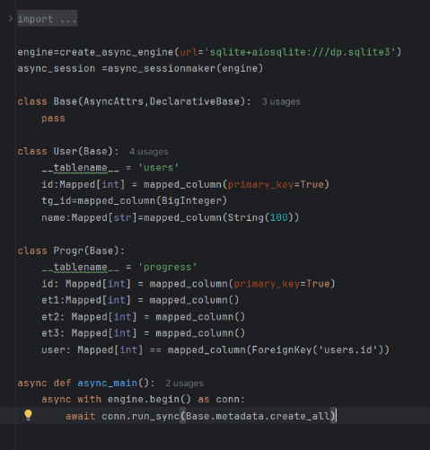
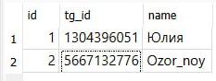
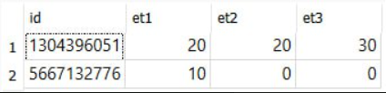
База данных SQLLite

Slide 11
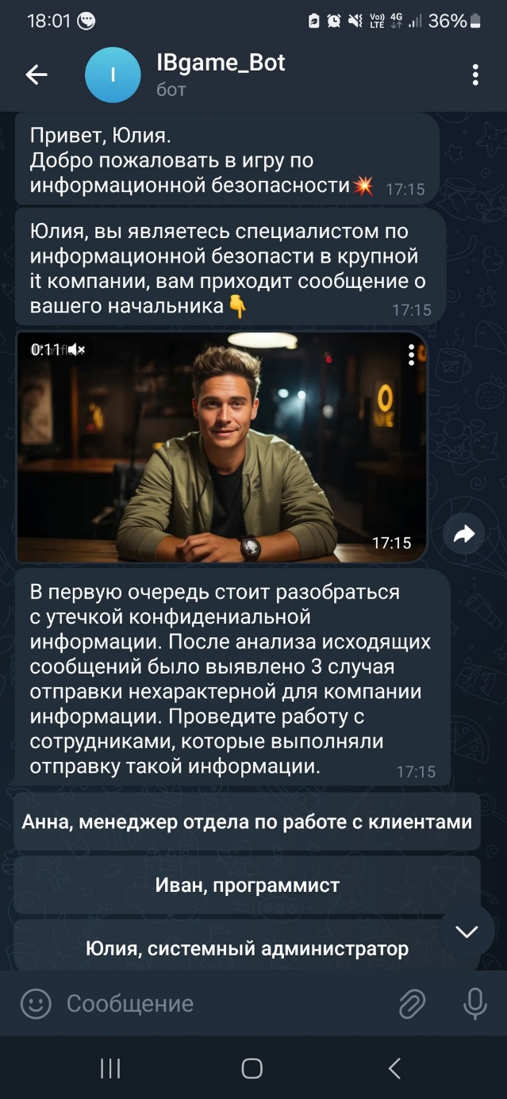
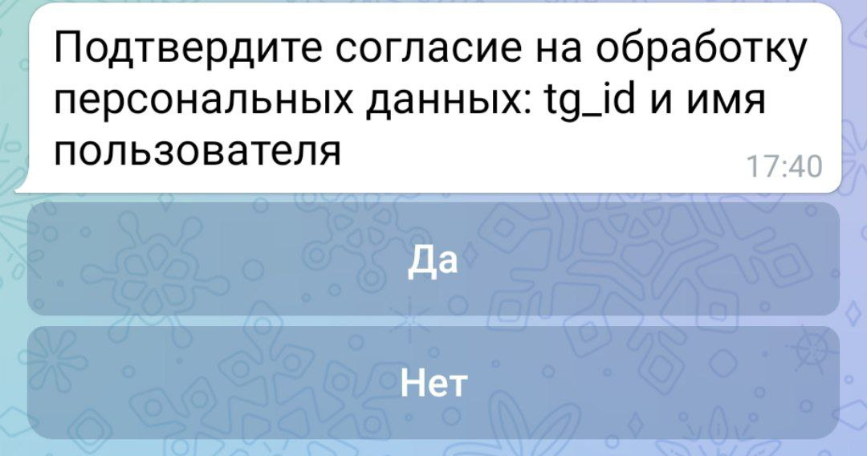
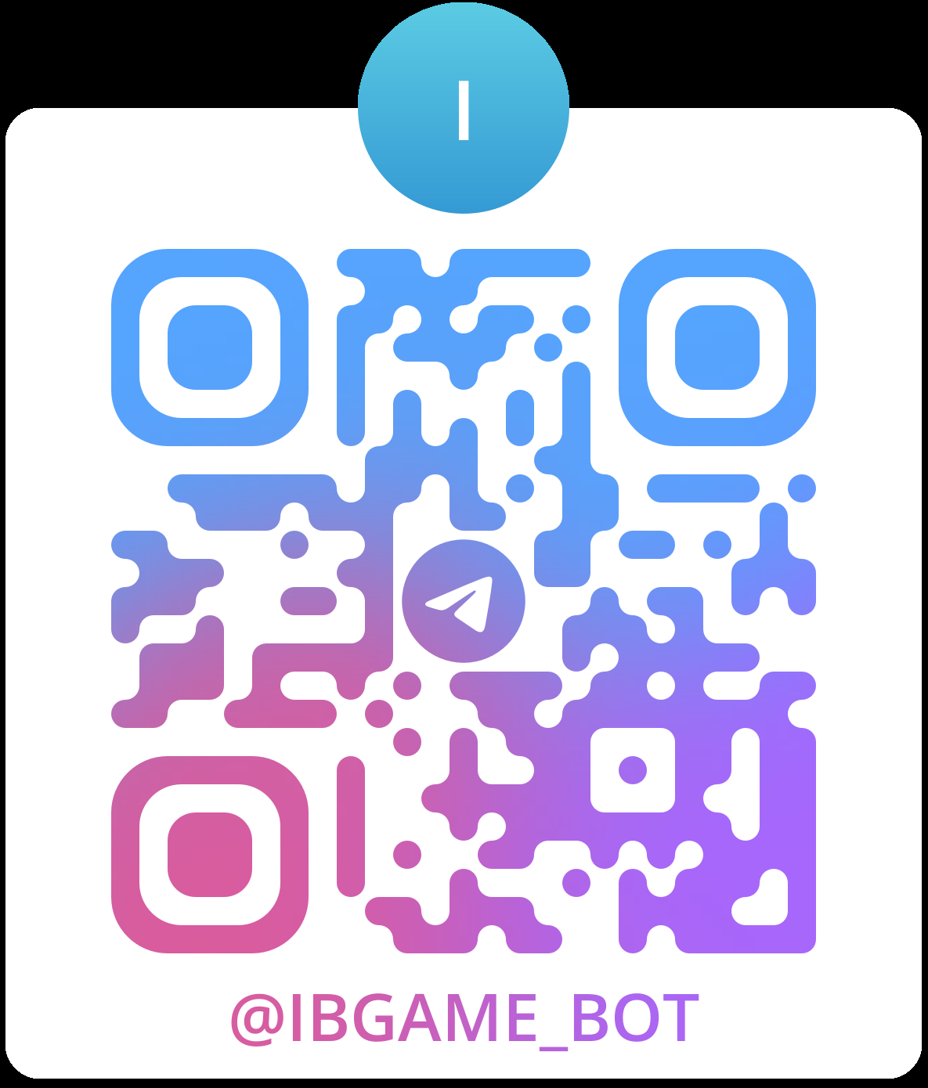
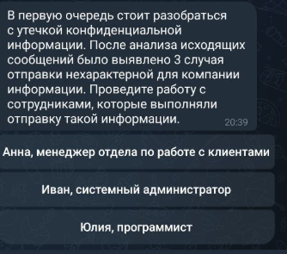
Реализация игры. Запуск чат-бота
.

Slide 12
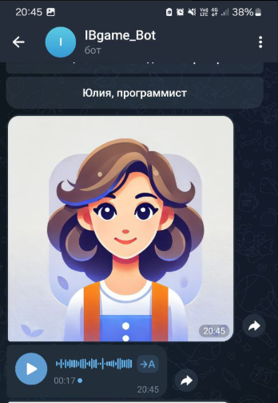
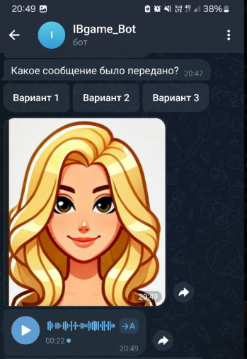
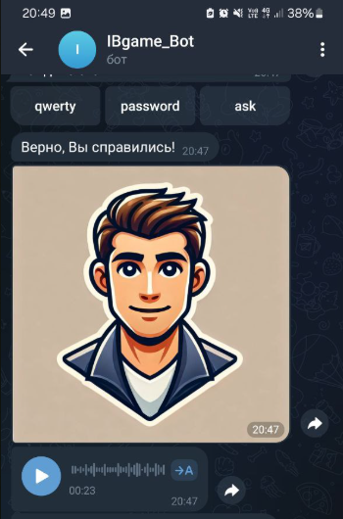
Реализация игры. Этап 1
.

Slide 13
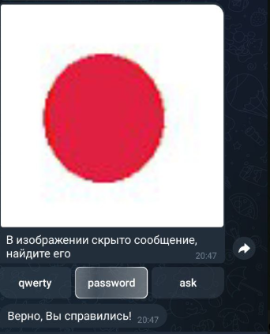
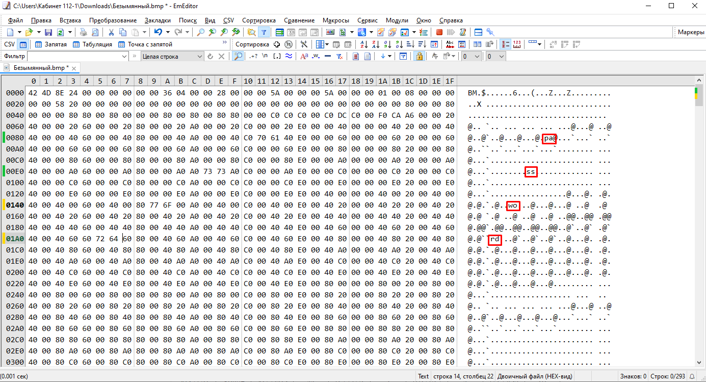
Пример задания
.

Slide 14
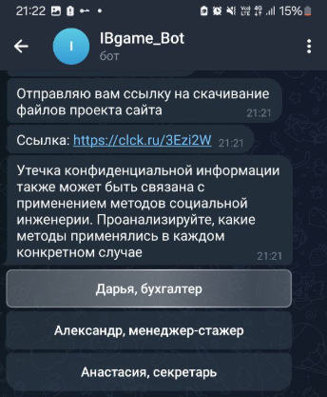
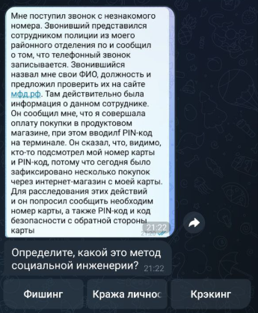
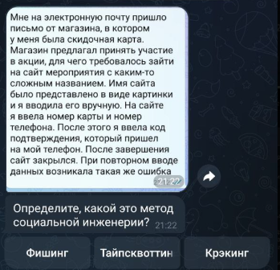
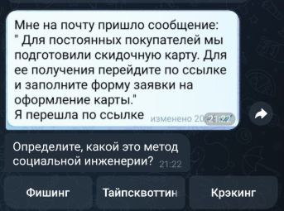
Реализация игры. Этап 2
.

Slide 15
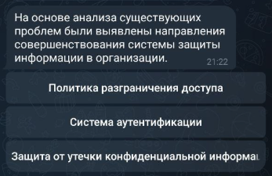
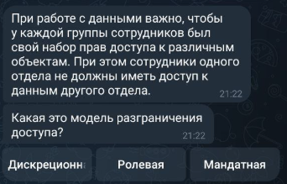
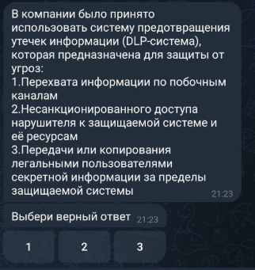
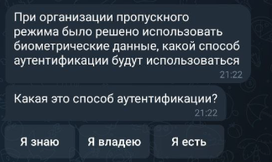
Реализация игры. Этап 3
.

Slide 16
Тестирование игры
Модульное тестирование
Интегративное тестирование
Функциональное тестирование

Slide 17
Преимущества игры
Наличие практических заданий
Интерфейс
на русском
языке
Бесплатный
продукт
Возможность
обучения
Повышение
мотивации
Хранение
прогресса

Slide 18
Игра по информационной безопасности в Telegram
Мельников Илья, ученик 10 А класса
МБОУ «СОШ с УИОП №66» г. Кирова

